Slide 2
Дорога в школу
переходить -
тормозить -
бежать -
перехожу
торможу
бегу

Slide 3
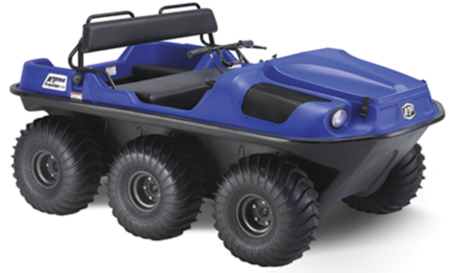
Дорога в школу
переходы
вездеходы
повороты
пешеходы
транспорт

Slide 4
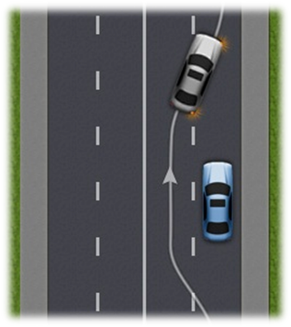
Дорога в школу
обгоняю
пересекаю
проезжаю
регулирую

Slide 5
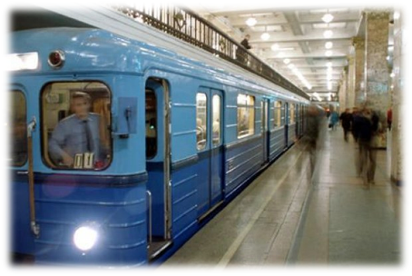
Дорога в школу
ядра
ведра
бедра
метро

Slide 6
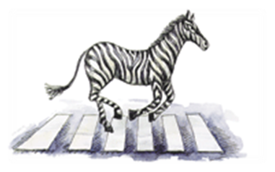
Дорога в школу
Если ты спешиш.. в пути
Через ул..цу пройти,
Там иди, где весь наро..,
Где есть надпись …
ь
и
д
переход

Slide 7
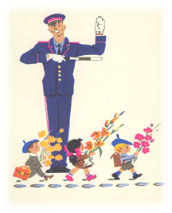
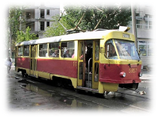
Отгадайте загадки:
Дорога в школу
1. Я глазищами моргаю
Неустанно день и ночь
И машинам помогаю,
И тебе хочу помочь.
2. Красный вагон по рельсам бежит,
Всех, куда надо, он быстро домчит.
Заливистый звон его нравится детям.
Так в чем же мы с вами по городу едем?
3. Посмотри, силач какой:
На ходу одной рукой
Останавливать привык
Пятитонный грузовик.

Slide 8
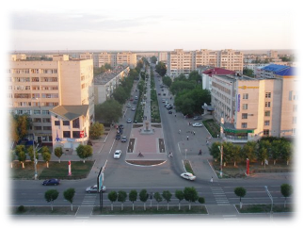
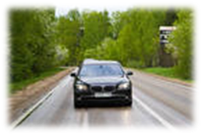
Дорога в школу
Отгадайте загадки:
1. Маленькие домики
По улице бегут,
Мальчиков и девочек
Домики везут.
2. В два ряда дома стоят.
Десять, двадцать, сто подряд.
И квадратными глазами
Друг на друга все глядят.

Slide 9
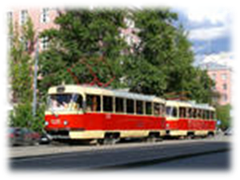
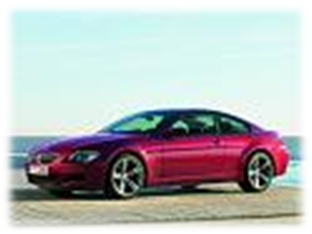
Следующие стихотворения закончите устно:
Дорога в школу
1. Чтоб тебя я повез,
Мне не нужен овес.
Напои меня бензином
На копыту дай резину.
Поднимая всюду пыль,
Побежит ….
автомобиль
2. Кто далеко живет,
Тот пешком не пойдет.
Наш приятель тут как тут.
Всех домчит он в пять минут.
Эй, садись! Не зевай!
Отправляется …
трамвай

Slide 10
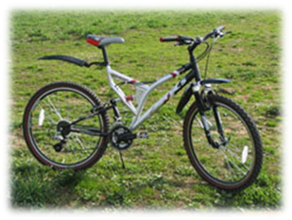
Следующие стихотворения закончите устно:
Дорога в школу
На рояль я не похож,
Но педаль имею тоже.
Кто не трус и не трусиха,
Прокачу того я лихо.
У меня мотора нет.
Я зовусь …
велосипед

Slide 11
Дорога в школу
Чтоб тебе помочь
Путь пройти опасный,
Горим и день, и ночь -
Зеленый желтый красный.
Наш домик - светофор,
Мы три родные брата.
Мы светим с давних пор
И взрослым и ребятам.
Мы ты чудесных цвета,
Ты часто видишь нас,
Но нашего совета
Не слушаешь подчас
Самый строгий – красный свет,
Если он горит:
Стой! Дороги дальше нет.
Путь для всех закрыт.
Чтоб спокойно перешел ты,
Слушай наш совет:
Жди! Увидишь скоро желтый
В середине свет.
А за ним зеленый свет
Вспыхнет впереди,
Скажет он:
- Препятствий нет,
Смело в путь иди!
Коль выполнишь без спора
Сигналы светофора,
Домой и в школу попадешь,
Конечно, очень скоро!

